Slide 1



UBND XÃ EA DRÔNG
TRƯỜNG THCS CHU VĂN AN
CHÀO MỪNG QUÝ THẦY CÔ GIÁO
VỀ DỰ CHUYÊN ĐỀ
NĂM HỌC 2025-2026
Giáo viên thực hiện: PHAN THỊ THANH HUYỀN

Slide 2



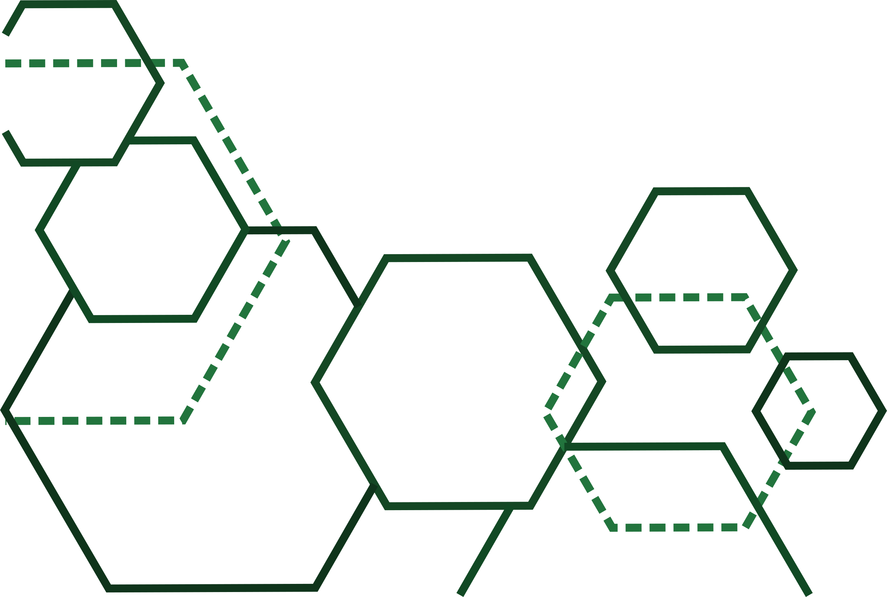







TÊN CHUYÊN ĐỀ:
THIẾT KẾ VÀ TỔ CHỨC BÀI HỌC KHTN (PHÂN MÔN SINH HỌC) THEO KỸ THUẬT MẢNH GHÉP TẠI TRƯỜNG THCS CHU VĂN AN, XÃ EA DRÔNG.

Slide 3
  LÍ DO CHỌN ĐỀ TÀI
I
  NỘI DUNG ĐỀ TÀI
NỘI DUNG BÁO CÁO
II
  VÍ DỤ MINH HỌA
III
  KẾT LUẬN VÀ KIẾN NGHỊ
IV

Slide 4



LÍ DO CHỌN ĐỀ TÀI
Đổi mới giáo dục phổ thông là yêu cầu cấp thiết nhằm phát triển phẩm chất, năng lực học sinh, yêu cầu giáo viên chuyển từ truyền thụ kiến thức sang tổ chức hoạt động học tích cực, lấy học sinh làm trung tâm.
Đặc thù phân môn Sinh học: Là môn khoa học thực nghiệm gắn bó chặt chẽ với thực tiễn.

Slide 5
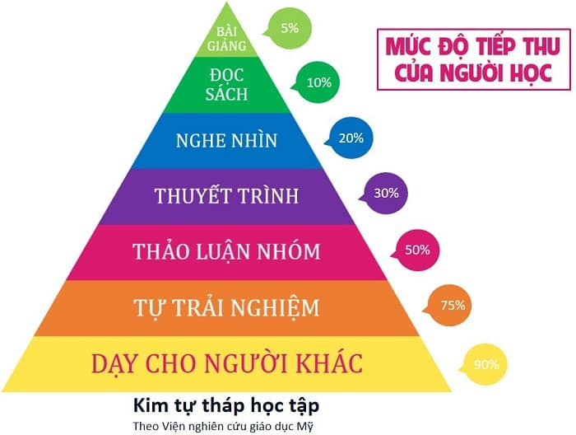

LÍ DO CHỌN ĐỀ TÀI

Slide 6



TÊN CHUYÊN ĐỀ
THIẾT KẾ VÀ TỔ CHỨC BÀI HỌC KHTN (PHÂN MÔN SINH HỌC) THEO KỸ THUẬT MẢNH GHÉP TẠI TRƯỜNG THCS CHU VĂN AN, XÃ EA DRÔNG.

Slide 7
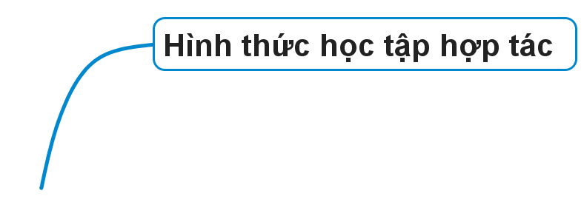


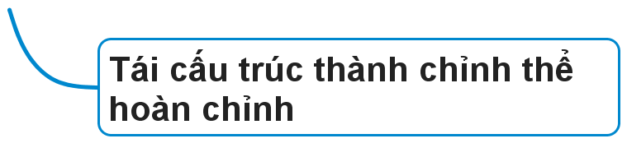


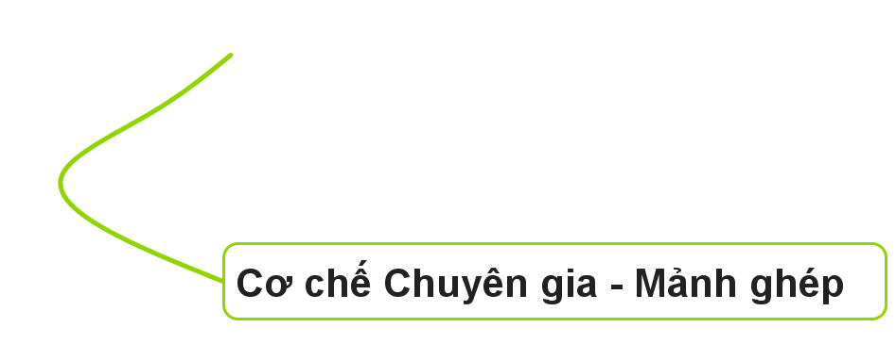



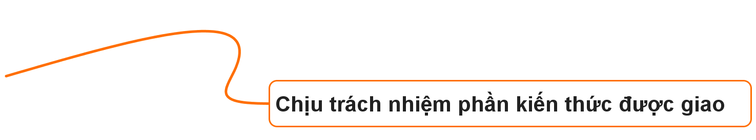
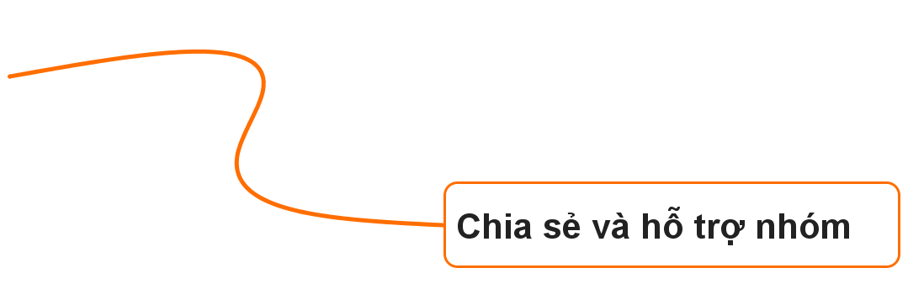
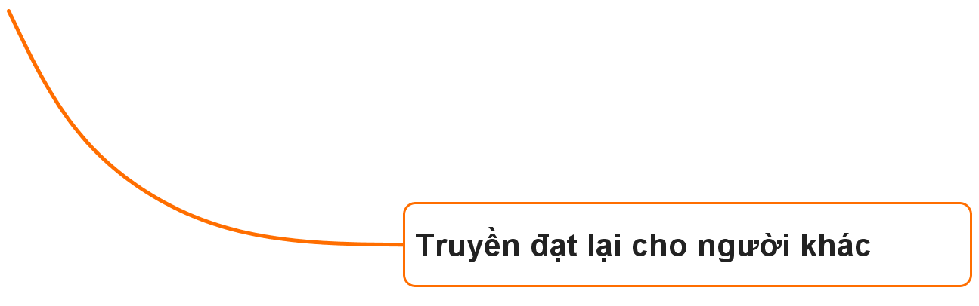
NỘI DUNG ĐỀ TÀI

Slide 8
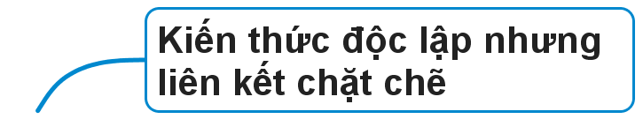

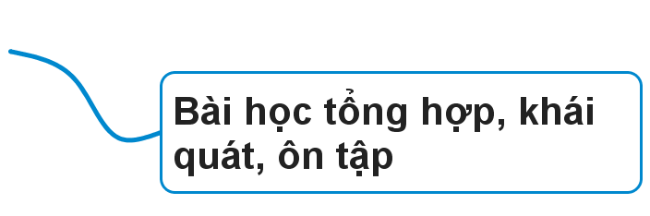
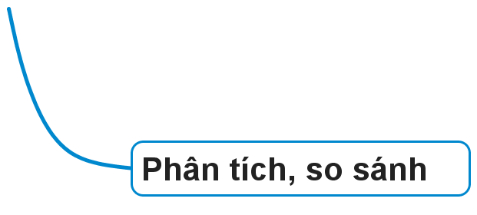
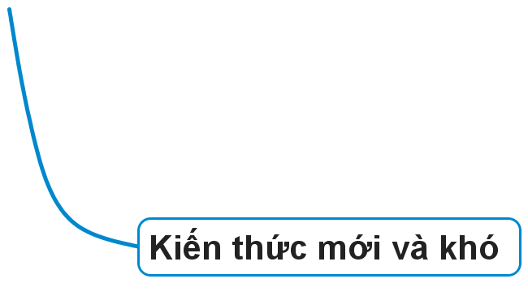



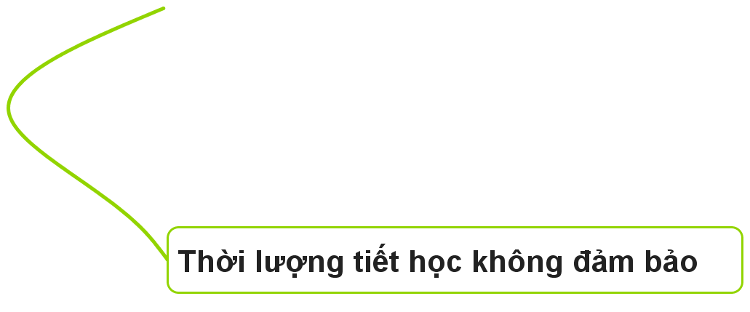
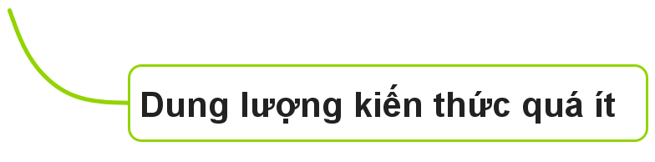
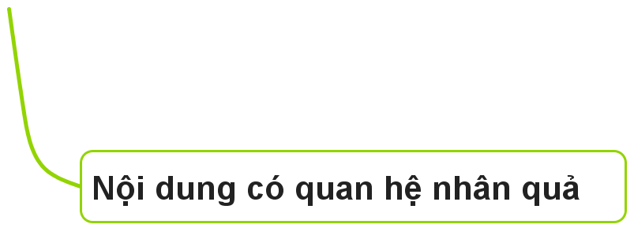
NỘI DUNG ĐỀ TÀI

Slide 9



NỘI DUNG ĐỀ TÀI

Slide 10

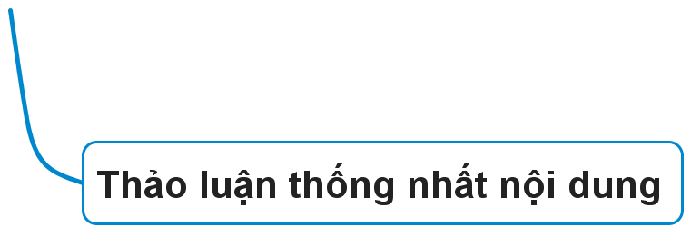
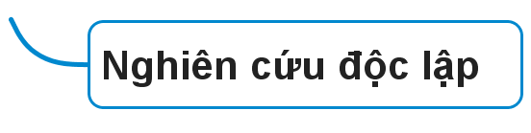


CÁCH TIẾN HÀNH

Slide 11


VÒNG 2: NHÓM MẢNH GHÉP
Bước 1. Hình thành nhóm mới
N1
N3
N5
N2
N4
N6

Slide 12
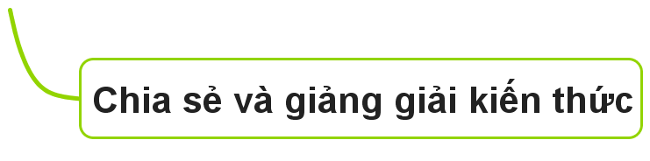
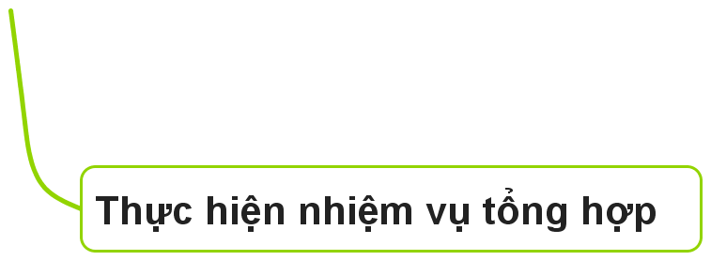
CÁCH TIẾN HÀNH

Slide 13
QUY TRÌNH THIẾT KẾ BÀI HỌC SỬ DỤNG
KỸ THUẬT MẢNH GHÉP
Bước 1.
Xác định các nội dung có thể sử dụng kỹ thuật mảnh ghép.
Bước 2.
Xác định nội dung cho nhóm chuyên gia và nhóm mảnh ghép.
Bước 3.
Xác định những phương tiện, dụng cụ trực quan cần sử dụng để các nhóm hoạt động.
Bước 4.
Tổ chức cho HS thực hiện nhiệm vụ.

Slide 14

KỸ THUẬT MẢNH GHÉP
KHÓ KHĂN
- Kết quả thảo luận phụ thuộc vào vòng thảo luận thứ 1.
- Các nhóm dễ đi chệch hướng thảo luận.
- Bị hạn chế về mặt thời gian.
- Giáo viên khó bao quát được hết do số lượng lớp đông.
- Tùy thuộc vào khả năng của từng khối lớp và năng lực HS.
- Không gian lớp học nhỏ, khó sắp xếp các nhóm, di chuyển khó khăn.
VAI TRÒ
- HS chủ động kiến tạo tri thức.
- Phát triển kỹ năng: giao tiếp và hợp tác, tự học và sáng tạo…
- Phát triển phẩm chất: chăm chỉ, trách nhiệm…

Slide 15
MỘT SỐ LƯU Ý KHI TỔ CHỨC DẠY HỌC THEO
KỸ THUẬT MẢNH GHÉP
Đảm bảo nguyên tắc cấu trúc.
Các “mảnh” kiến thức phải được thiết kế có tính độc lập tương đối nhưng liên kết chặt chẽ về nội dung.
Cần quan tâm đến sự chênh lệch năng lực giữa các “chuyên gia” ở vòng 1.
Nhiệm vụ ở vòng 2 phải là nhiệm vụ phức hợp.
Công tác chuẩn bị và quản lý thời gian giữ vai trò quyết định.

Slide 16
VÍ DỤ ÁP DỤNG TRONG BÀI HỌC MÔN KHTN (PHÂN MÔN SINH HỌC)
Bài 24. VIRUS
Mục I. Đặc điểm virus (KHTN6 - Sách CTST)

Slide 17

KẾT LUẬN
- Giáo viên chuyển mạnh từ vai trò truyền đạt sang vai trò thiết kế, tổ chức, điều phối hoạt động học tập.
- Học sinh được đặt vào vị trí trung tâm của quá trình chiếm lĩnh tri thức, chủ động nghiên cứu, trao đổi và “dạy lại” cho bạn.
- Không khí lớp học trở nên tích cực, dân chủ; nhiều học sinh trước đây thụ động đã mạnh dạn hơn trong trình bày và phản biện.
- Năng lực hợp tác, năng lực giải quyết vấn đề và tư duy hệ thống được hình thành rõ nét thông qua nhiệm vụ phức hợp ở vòng 2 của kỹ thuật.

Slide 18
KIẾN NGHỊ
NHÀ TRƯỜNG
– Hỗ trợ cơ sở vật chất, thiết bị, tài liệu học tập.
– Khuyến khích giáo viên mạnh dạn đổi mới.
GIÁO VIÊN
– Nghiên cứu sâu chương trình.
– Thiết kế nhiệm vụ phù hợp; quản lý thời gian chặt chẽ; có phương án hỗ trợ các “chuyên gia” còn hạn chế năng lực.
– Đổi mới kiểm tra, đánh giá.
– Tăng cường chia sẻ, phản biện chuyên môn.

Slide 19



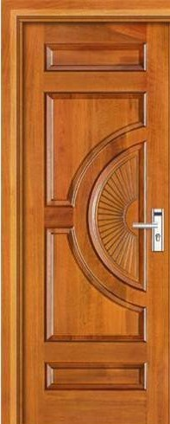


XIN CHÂN THÀNH CẢM ƠN
SỰ LẮNG NGHE
CỦA QUÝ THẦY CÔ!

